Slide 1






三（）班主题班会
——武进区漕桥小学“十岁成长礼”、

Slide 2
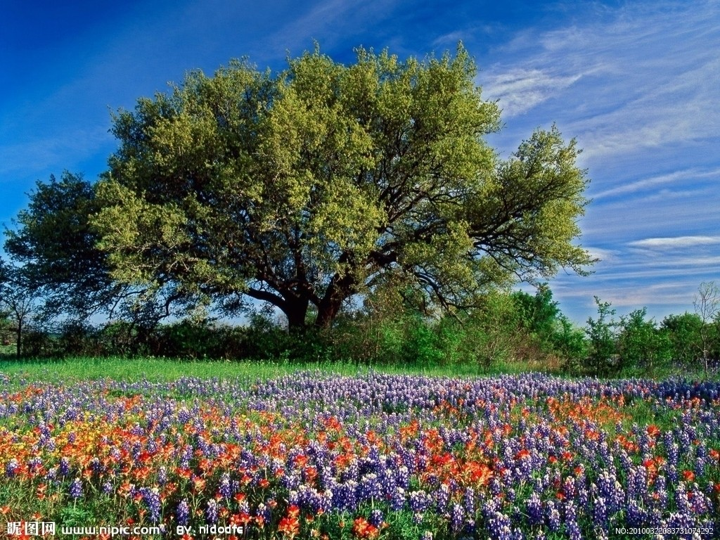


对树木来说，成长是不断地变得茁壮……

Slide 3
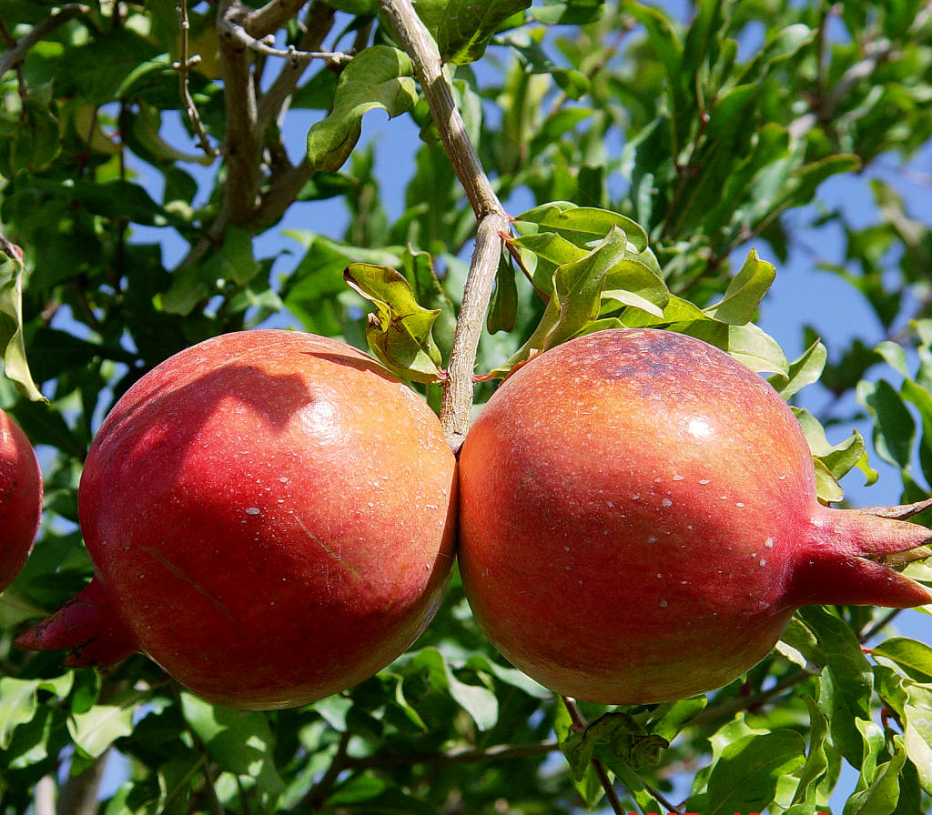
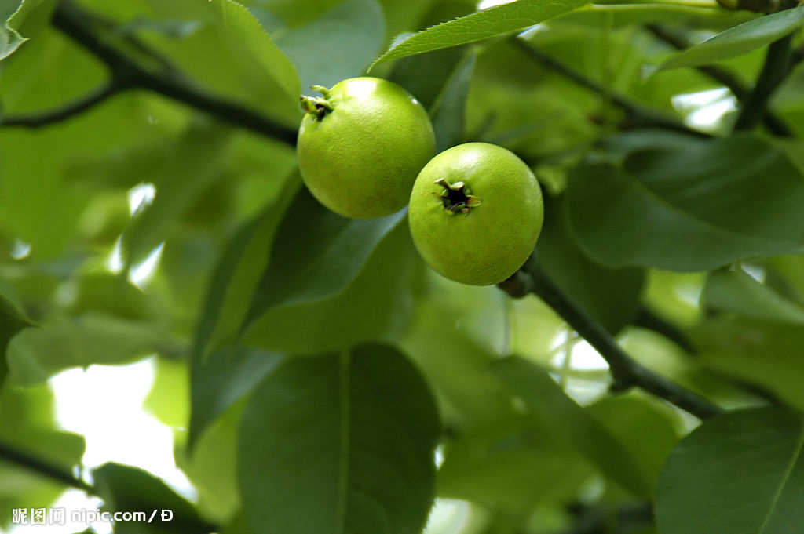
对果实来说，成长是淡去青涩，变得甘甜……

Slide 4
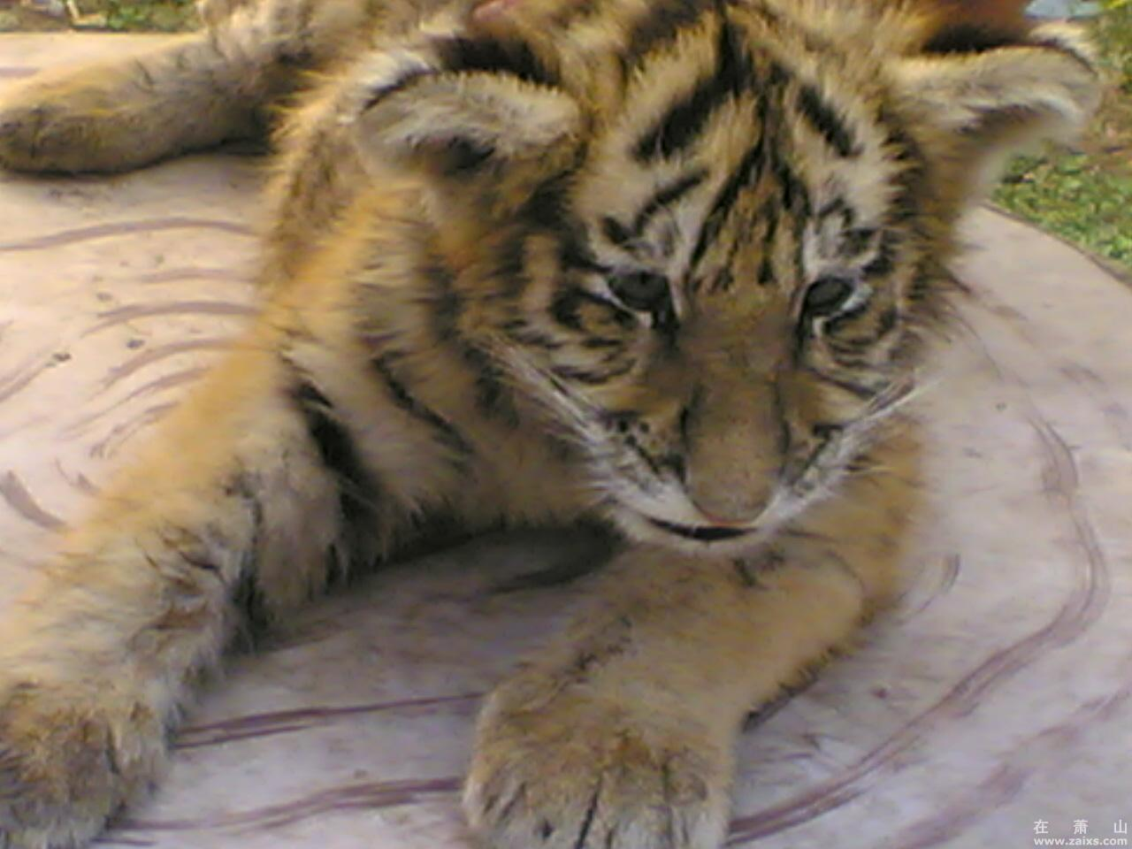
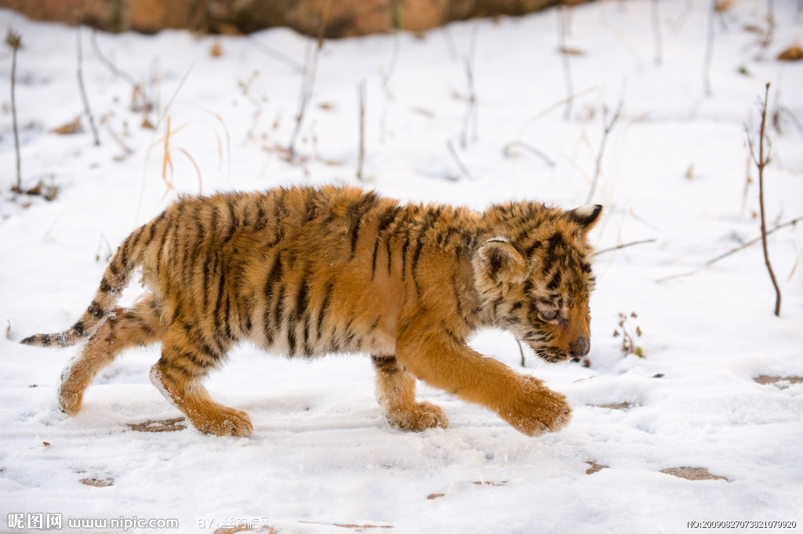
对小老虎来说，成长是不再依赖妈妈，而是独自去觅食……

Slide 5
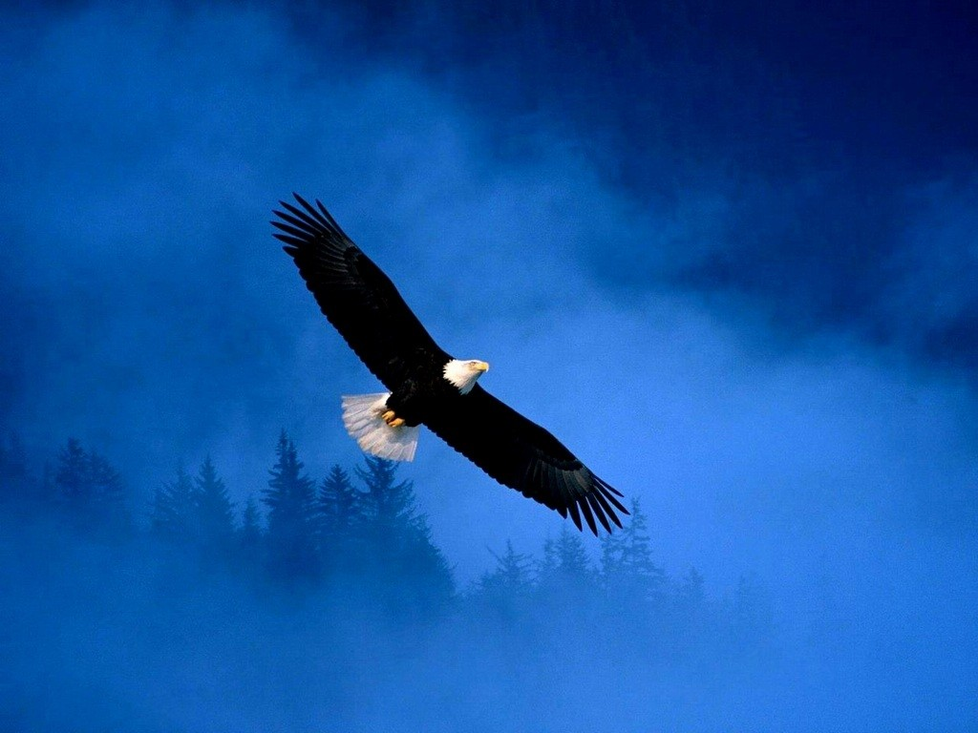
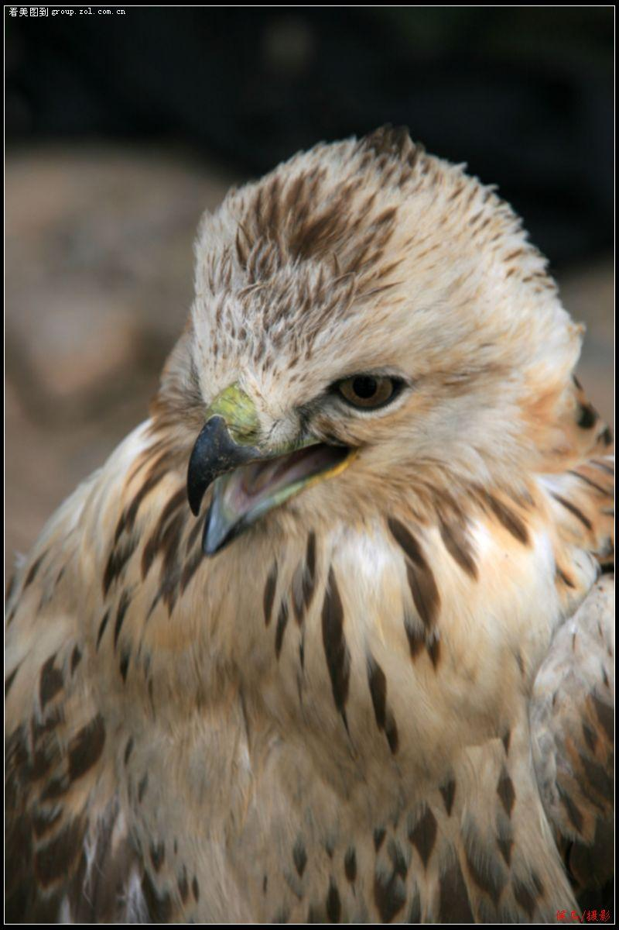
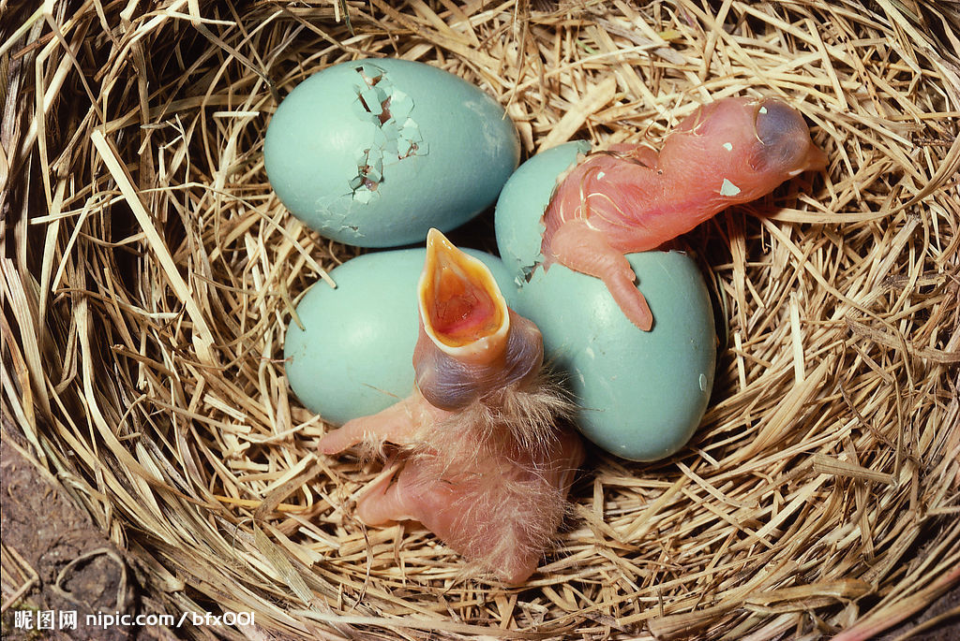
3
2
对雏鹰来说，成长是离开安乐窝，勇敢地去翱翔天空……
1

Slide 6
说一说
对于我们来说，
成长是…

Slide 7


成长是不再像以前一样遇到困难哭泣，而是乐观从容地面对…

Slide 8

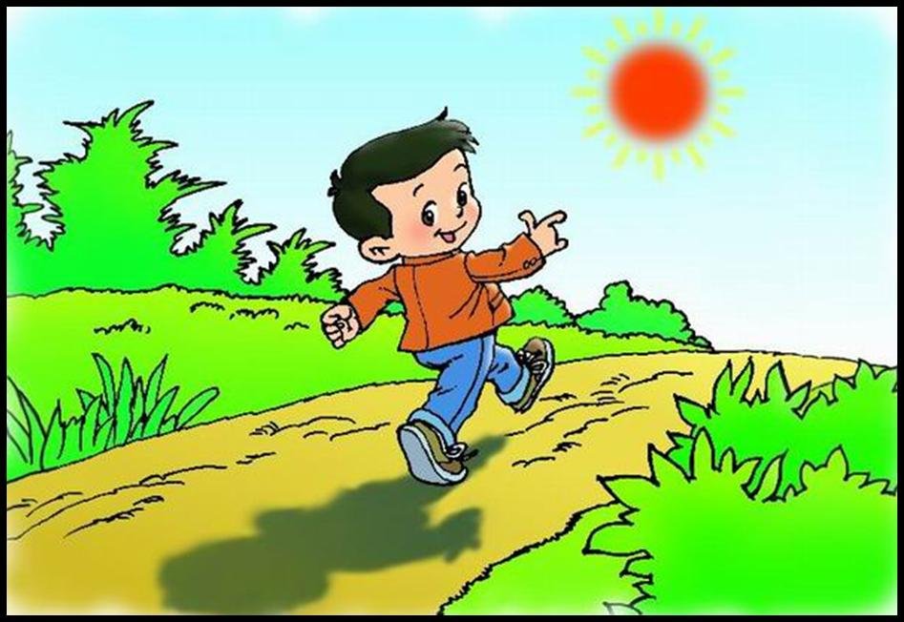
成长是不再像以前那样依赖父母，而是逐步地学会独立….

Slide 9
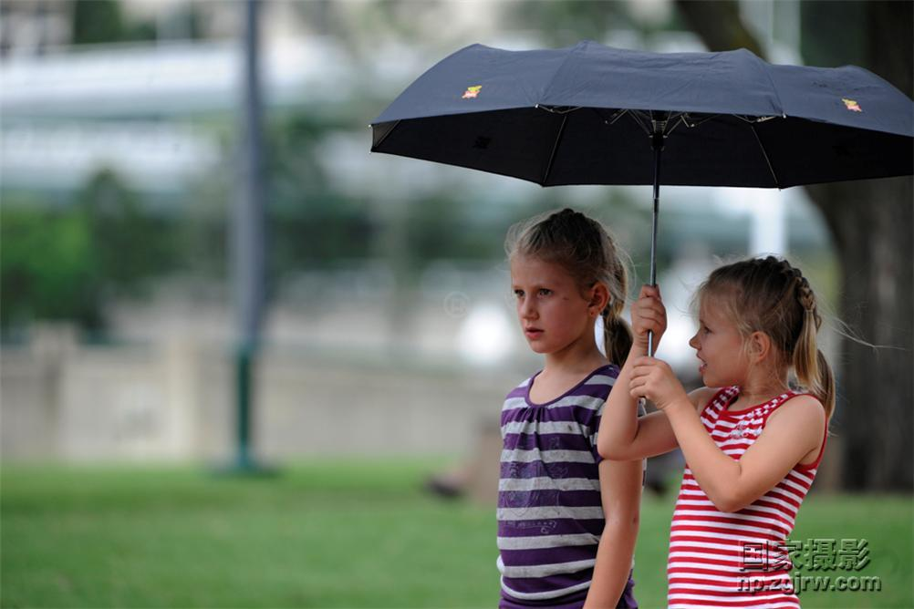
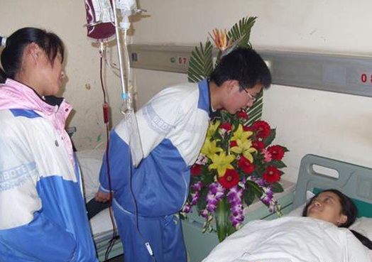
成长是不再像以前那样总想着自己，而是学会了如何关心他人……

Slide 10
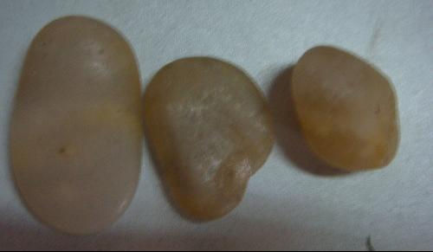

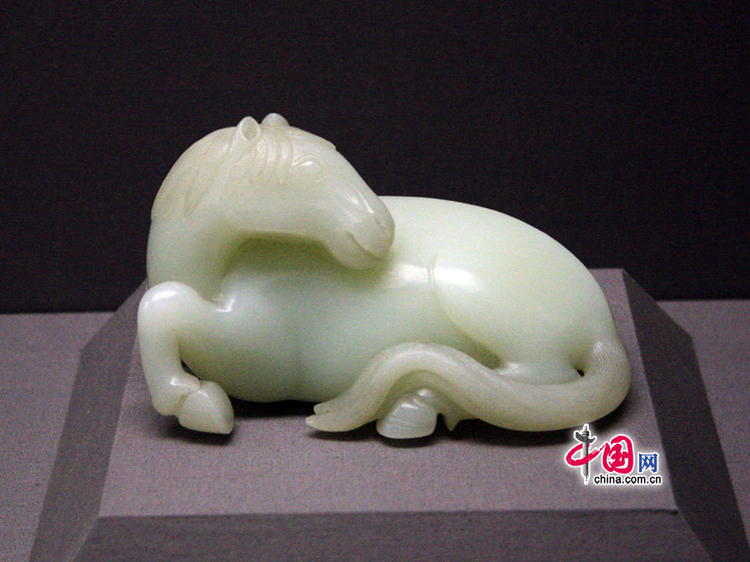
成长是平凡的玉石变成
人人喜爱的玉雕.

Slide 11
成长不是原地踏步，而是用心地对待所遇到的事，让自己变得越来越好！

Slide 12

今天，我们十岁了！

Slide 13
站在十岁的路口
岁月的风铃在我耳边叮当作响
站在十岁的路口
我静静地凝望
目光直达梦想的远方

Slide 14
回头看看自己的足迹吧
那一双双脚印记下了
我每一次的跌倒与踉跄
这条路上有绿洲，有沙漠，
有风吹雨打，有鸟语花香
有花开的欢欣，有花落的感伤…即使这样
我仍然快乐地走了过来

Slide 15
站在十岁的路口上
前方的路依然很长很长
与童年短暂的作别
带着梦，我又执着地踏上征程
前面－－
那太阳升起的地方
就是我的归宿
我的向往

Slide 16
文明礼仪伴我成长
古人曾说过，“不学礼，无以立。”就是说，你不学习“礼”，就没法在社会中立足。这对一个人来说，礼仪是一个人的思想道德水平、文化修养、交际能力的外在表现，对一个社会来说，礼仪是一个国家社会文明程序、道德风尚和生活习惯的反映。文明礼仪是人们共同遵守的一种行为规范和道德准则。

Slide 17
文明礼仪教育
1、课堂礼仪
2、尊师礼仪
3、同学礼仪
4、升旗礼仪
5、集会礼仪
6、行走礼仪
7、问候礼仪
8、作客礼仪

Slide 18
小学生文明礼仪歌
小学生 要做到 孝父母 遵教导会使用 文明语 遇外宾 要知礼帮残疾 乐助人 不打架 不骂人 要诚实 不说谎 损公物 要赔偿捡东西 要上交 借东西 要归还不挑吃 不挑穿 惜粮食 节水电爱整洁 常洗澡 勤刷牙 习惯好不旷课 不迟到 对老师 有礼貌好习惯 要养成 人人夸我 顶呱呱

Slide 19
感恩之心伴我成长
成长路上，我们应该感谢哪些人呢？

Slide 20
感激生育你的人， 因为他们使你体验生命；
感激抚养你的人， 因为他们使你不断成长。
感激帮助你的人， 因为他们使你度过难关。
感激关怀你的人， 因为他们给你温暖。
感激鼓励你的人， 因为他们给你力量。
感激教育你的人， 因为他们开化你的蒙昧。
感激伤害你的人， 因为他磨炼了你的心志；
感激藐视你的人， 因为他觉醒了你的自尊；
凡事感激。 学会感激。感激一切使你成长的人！

Slide 21
有一颗感恩的心，不仅仅是感谢爱过我们和帮助过我们的人，而是在心存感激的同时，以同样的爱意和热情去回报周围的人，回报生活和社会。

Slide 22
自信伴我成长
自信是成功的第一秘诀，
自信是成功的基石，
自信对一个人的成长是很关键的。

Slide 23
小组讨论，展示
小组内，说说你的优点和缺点！
！

Slide 24
我们有很多的优点，也有很多的缺点和小毛病。这是我们成长历程中，必不可少遇到的情况。只要我们正确地，勇敢的面对。我们的人生会更加精彩绚丽无比。

Slide 25

站在十岁的路口
站在十岁的路口
岁月的风铃在耳畔叮当作响
站在十岁的路口
静静地凝望目光直达梦想的远方

Slide 26
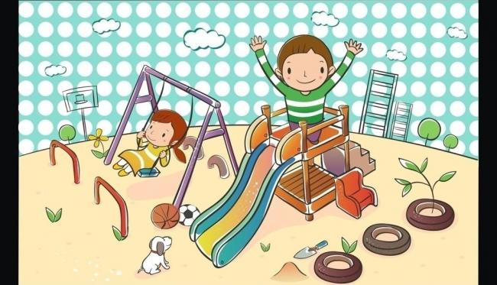
站在十岁的路口
我忆起幼小的时光
儿时的玩伴 悄然成长
秋千架，滑梯上
两手泥巴脏衣裳

Slide 27
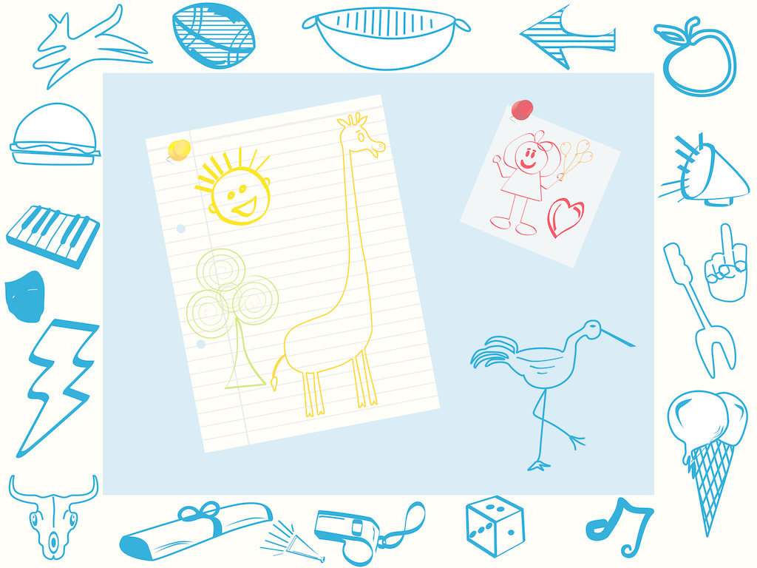


剪纸画，手工坊
奇思妙想喜洋洋

Slide 28

课堂里
小手高举，小脸通红，余音绕梁
老师投来赞许的目光

Slide 29
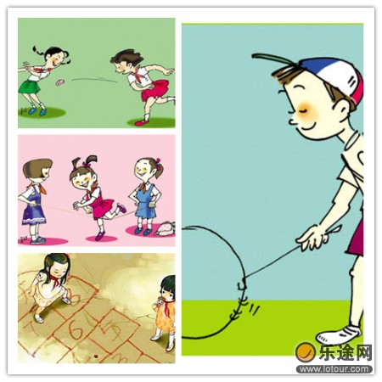
下课间
跳皮筋，扔沙包，滚铁环，
你来我来
快乐健体身体壮

Slide 30
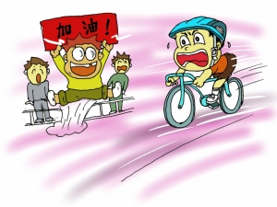
赛场上,你追我赶
这是勇者为王的战场
急转急停,猛冲猛打
爸爸，总是为我摇旗呐喊
勇敢点，别趴下！

Slide 31
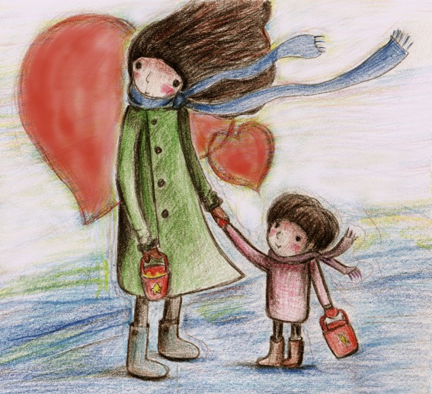
无论春秋,无论冬夏
妈妈，总要抽出时间
牵着我的小手,一起追逐太阳

Slide 32
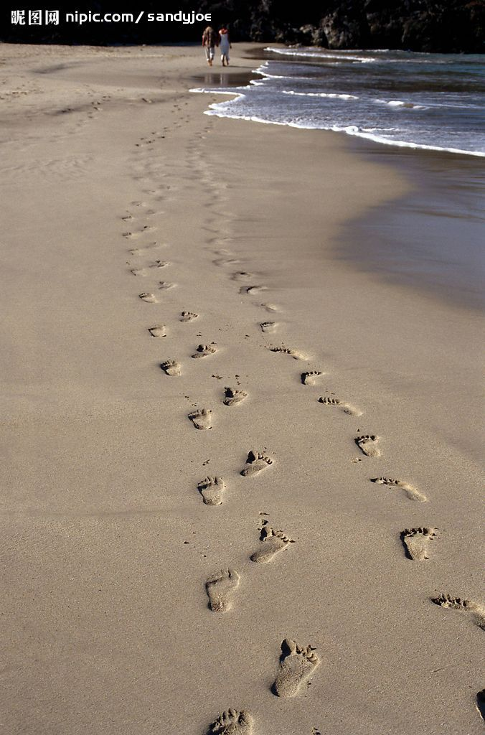
回头看看自己的足迹
一行深浅不同的脚印
一次一次跌倒和踉跄

Slide 33


在这十年成长的路上
有绿洲,有沙漠
有风吹雨打,有鸟语花香
有花开的欢欣,有花落的伤心
即使这样
我们仍然快乐地成长

Slide 34

站在十岁的路口上
这是向着人生理想出发的起点
这是把握人生精彩乐章的地方

Slide 35

好好学习，发奋图强
感恩父母，感恩老师，报效祖国
为了实现我们共同的梦想
我们信心百倍，站在十岁的路口
整装待发，全力启航

Slide 36

《十岁，我送自己什么？》
一张白纸
我要用我的蜡笔
画满色彩斑斓的晴空
十岁,我送自己想象的种子
一片雪地
我要在上面
留下一串串坚实的脚印。
十岁，我送自己勤奋的种子
一片晴空
我要用我的双眼
勾画多姿多彩的人生
十岁，我送自己责任的种子
一方空地
我要用我的真诚
种下成功的希望
十岁，我送自己毅力的种子
我们认真浇水、施肥，
秋天到了，我们会收获很多快乐、
很多幸福 ……

Slide 37

成长宣言
做一个有根的漕小学生：
养身体健康之根，争当“阳光少年”
养良好习惯之根，争当“雅行少年”
养特长发展之根，争当“少艺少年”
养优秀品德之根，争当“美德少年”
养基本技能之根，争当“智慧少年”

Slide 38
教师寄语
同学们，你们长大了！再也不是天真幼稚的孩童了，老师希望你们付出加倍的努力、去奋斗、去拼搏，克服今后学习生活中的种种挫折和困难。老师将会一路陪伴你茁壮成长。

Slide 39

更加努力！ 更加坚强 ！ 学会责任！ 学会感恩！

Slide 40

父母的祝福！

Slide 41
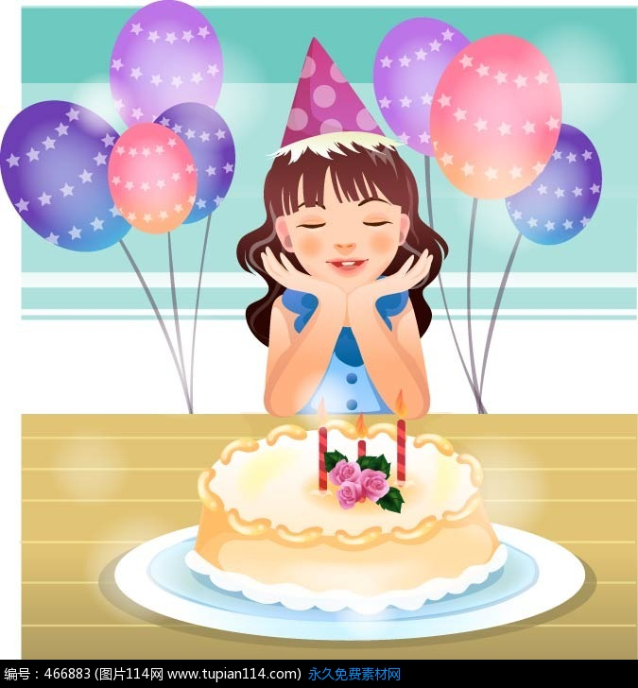
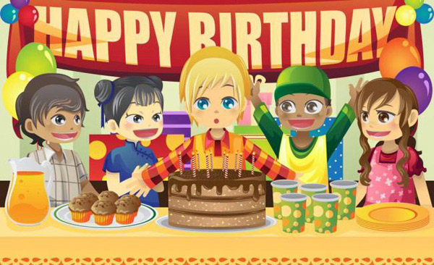
生日歌，围着蛋糕许愿图片、生日快乐歌
成长快乐

Slide 42

三年级十岁成长礼到此结束！

